Slide 1

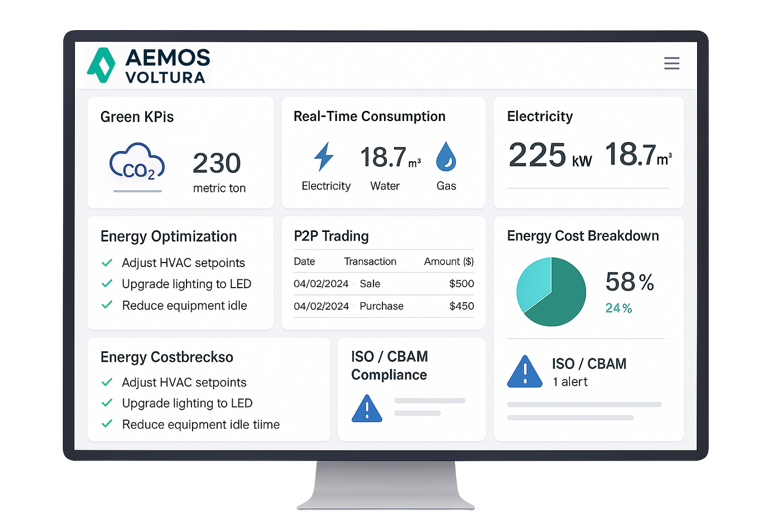

Enerjiyi Türet, Karbonu Yönet, Değeri Paylaş
Ediz Süleymanoğlu
Kurucu • Ürün & İş Model Lideri
09 - 07 - 2025

Slide 2
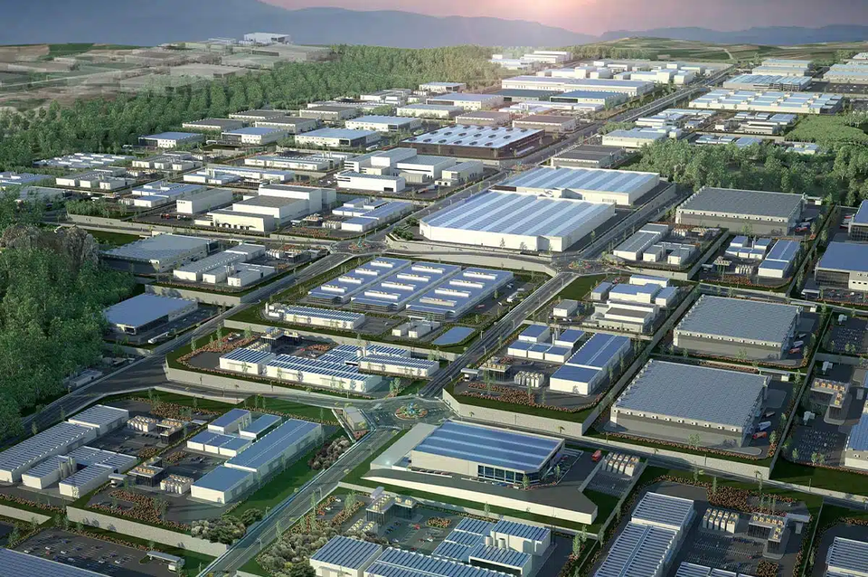
Ne Yapıyoruz?
AEMOS Voltura, OSB ve KOBİ’lerin yükselen enerji maliyetlerini yapay zekâ destekli dijital ikizle minimize eden ve blokzincir tabanlı P2P ticaretle fazla enerjiyi gelire dönüştüren yenilikçi entegre bir platform sunuyor.

Slide 3
Problem ve Fırsatlar
Problem
Enerji Maliyet Şoku
Fırsatlar
2021-23 arası sanayi elektriği %260 artış
20 TWh Potansiyel
Karbon Regülasyon Baskısı
2026'da CBAM → 75 €/tCO₂ ek maliyet, OSB'ler hazırlıksız
OSB’lerde %15 iyileştirme = 3 TWh tasarruf (~₺500 M/yıl)
Akıllı Sayaç Dönüşümü
Verimsizlik & Atıl Kapasite
2035’e kadar akıllı sayaç %80 penetrasyon
OSB'lerde yılda ~1 TWh kayıp (%15 kayıp oranıyla)
Zorunlu ESG Raporlama
Manuel İzleme Gecikmesi
ISO ve CBAM uyumlu dijital raporlama ihtiyacı hızla artıyor
Aylık sayaç okuma → gerçek-zamanlı optimizasyon imkânsız
Blokzincir P2P Enerji
Fazla üretimi 30 saniyede pazara çıkarma imkânı

Slide 4

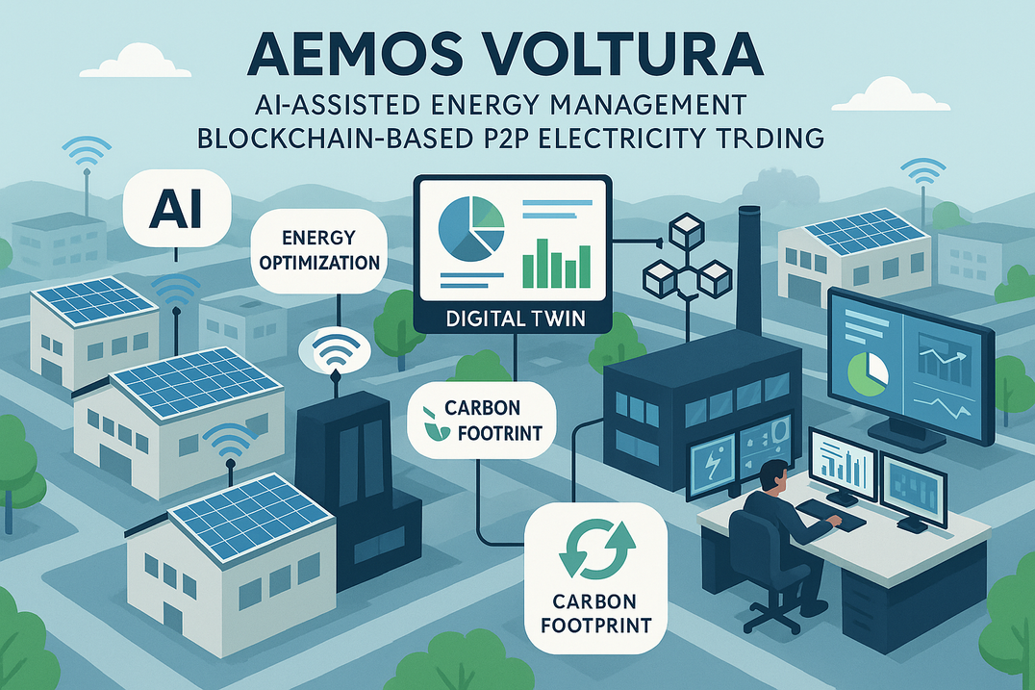
Nasıl Çözüyoruz?
Gerçek Zamanlı Optimizasyon
Saniyelik IoT & SCADA verisi ile anlık müdahale
AI Destekli Dijital İkiz
Artan enerji talebine karşı OSB ve KOBİ’lerin %15’e varan enerji kayıplarını yapay zekâ destekli dijital ikizle minimize eder ve fazla enerjiyi blokzincir tabanlı P2P ağında anında gelir kalemine dönüştürür.
Fabrikanın dijital kopyasında tüm makineleri ve enerji akışını canlı izler; yapay zekâ, derin öğrenme algoritmalarıyla ekipman arızası ve enerji tüketimini ileriye dönük tahmin eder.
Blokzincir-P2P Pazaryeri
Milli Hedef : Türkiye’nin 2030 %41 emisyon azaltım, 2053 Net-Zero hedeflerine hizmet
≤ 30 sn’de “fazla üretim → talep” eşleşmesi
Ekonomik Fayda
Alıcı EPİAŞ – %15 indirim, üretici %10 ek gelir
Regülasyon Uyumu
·ISO 14064/CBAM raporu tek tıkla otomatik
Ceza Önleme
Reaktif güç uyarısı ile cezaları %70’e varan oranda azaltma

Slide 5
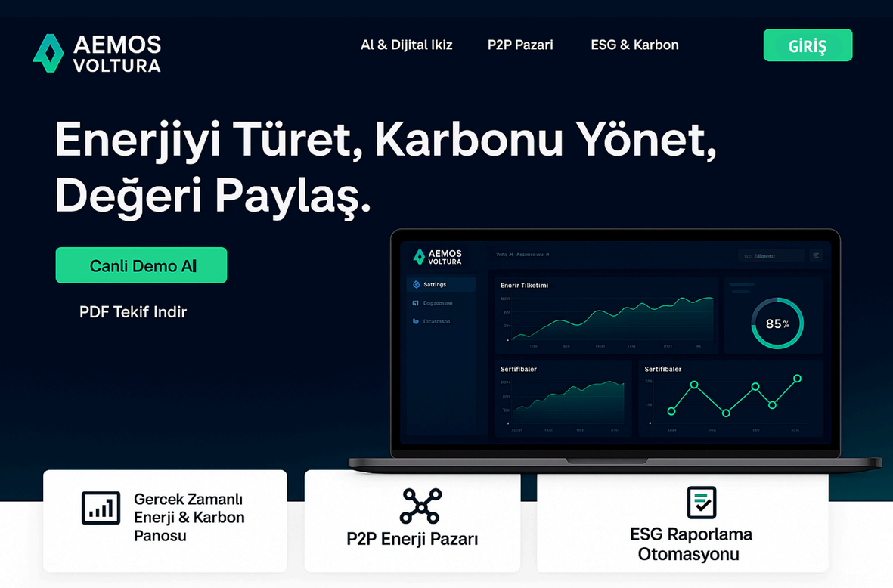






Ürünümüzle Neler Başarıyoruz?
OSB ve KOBİ’ler için AI destekli dijital ikiz, gerçek-zamanlı izleme ve blokzincir P2P ticaret sunan EaaS platform
Saniyelik İzleme
Reaktif Ceza Motoru
IoT + SCADA verisi
%85 doğruluk, ceza maliyetini %70 azaltma
Dijital İkiz Modeli
P2P Pazaryeri
%15'e varan kayıp azaltma
≤30 sn eşleşme, EPİAŞ+15% alıcı-onayı
CBAM/Rapor API
Modüler SaaS & API
PDF & API çıktı
REST/MQTT uyumlu

Slide 6



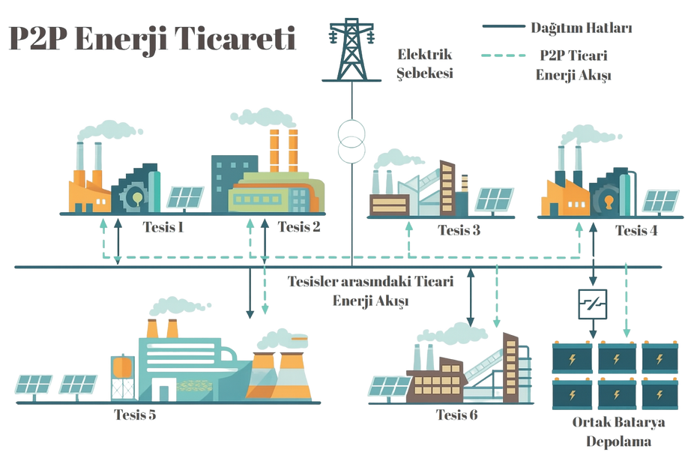

Ne Fark Katıyoruz?
Akıllı Dijital İkiz
Ekipman ve yük profillerini kendi kendine öğrenen yapay zekâ modeli → daha hassas tahmin & optimizasyon.
Yerli Blokzincir Entegrasyonu
Energy Web Chain uyumlu akıllı sözleşme → güvenli, 30 sn'de tamamlanan P2P işlemler.
Reaktif Ceza Motoru
Türkiye şebeke koduna özel tahmin algoritması → cezaları önceden tespit edip %70 azaltır.
Patent başvurusu hazırlık aşamasında
"AI-Destekli Dijital İkiz Senkronizasyonu ve Anomali Tahmin Yöntemi"
"Şebeke-Kodlarına Özgü Reaktif Ceza Öngörü ve Optimizasyon Motoru"
AEMOS Voltura

Slide 7
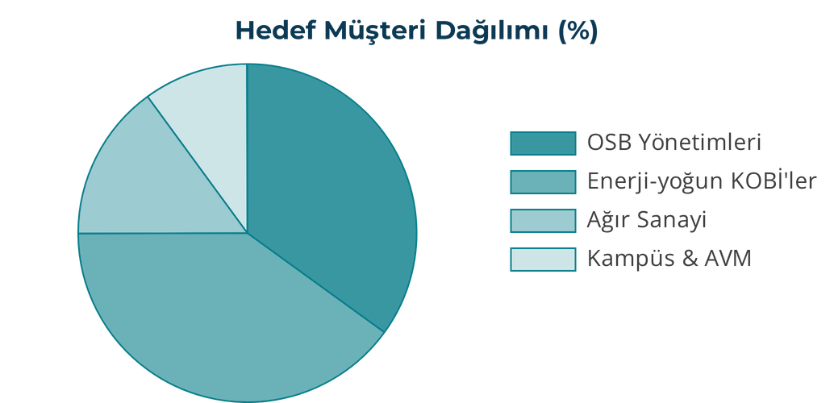
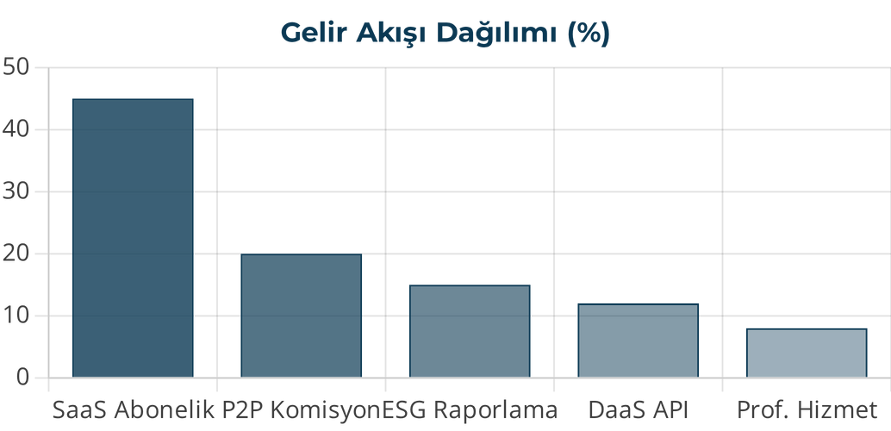
Hedef Müşterilerimiz & Gelir Modelimiz
Hedef Müşteriler
Gelir Akışları
SaaS Abonelik:
Starter: ₺8 000/ay Pro: ₺18 000/ay Enterprise : Özelleştirilmiş
OSB Yönetimleri:
362 OSB, pilot 10 → paket kullanım
P2P Komisyon:
%1,25 işlem
Enerji-yoğun KOBİ'ler:
85 000 işletme ≥1 GWh/yıl , ROI 1-2 yıl
ESG Raporlama:
₺2k/rapor veya ₺10k/yıl
Ağır Sanayi:
Çelik-alüminyum, CBAM zorunluluk (2026)
DaaS API:
₺120k/yıl
Kampüs & AVM:
Yeşil sertifika ihtiyacı
Profesyonel Hizmet:
₺7k/gün

Slide 8

Pazar Fırsatları
Serviceable Available Market (SAM)
$ 14 Milyar
Total Available Market (TAM)
Serviceable Earnable Market (SOM)
$ 53 Milyar
$0.9 milyar
İş modelimize doğrudan uyabilecek, hızlı karar alabilen ve yüksek ROI beklentisi olan segment. OSB’lerin %30’u + belirli KOBİ
Tüm endüstri parkları, enerji‐yoğun işletmeler ve büyük ölçekli enerji kullanıcılarını kapsayan küresel SaaS + işlem geliri potansiyeli.
Girişimimize has özellikler sebebiyle elde edebileceğimiz hedef pazar

Slide 9













Kimlerle Rekabet Ediyoruz ?
Özellik / Kriter
AEMOS Voltura
Lumian (TR)
Faradai (TR/UK)
Siemens MindSphere (GER)
Schneider EcoStruxure (FR)
1. Gerçek Zamanlı IoT & SCADA
2. AI-Destekli Dijital İkiz
3. Blokzincir-P2P Pazaryeri
4. Enerji Fatura Mutabakat / Finans Modülü
5. OSB Kümelenme & Ölçek
6. Çift Taraflı Enerji Yönetimi (Prosumer)
7. Blokzincir Tabanlı P2P Muhasebe
Mevcut
Mevcut Değil
Geliştirme Aşamasında
Rekabet Avantajı

Slide 10

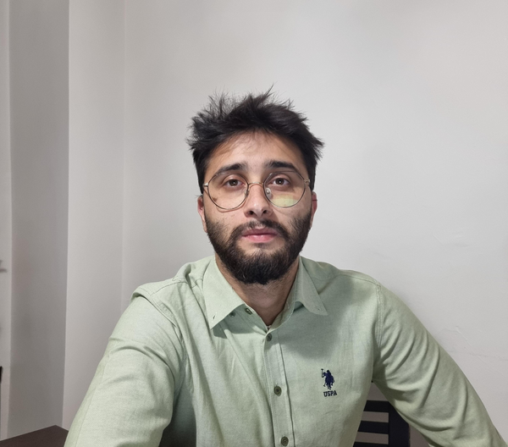
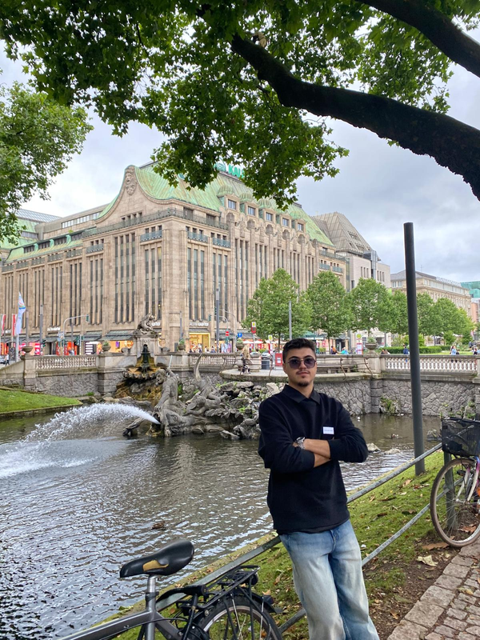




















Takımımız
Ediz Süleymanoğlu
Gökay Alp Durkaya
Tuna Baş
Yönetim Bilişim Sistemleri, Sakarya Üni.
Enerji Sistemleri Müh., Atılım Üni.
Elektrik-Elektronik Müh., Ege Üni.
Elektrik-Elektronik Müh., Ege Üni.
IoT & Blokzincir Altyapı
PCB & Sensör Kalibrasyonu
Proje Yönetimi
Blokzincir entegrasyonu ve IoT altyapı geliştirme
Veri Doğruluk Testleri ve sensör kalibrasyonu
Ürün & İş Model Lideri
OKR- P2P fiyatlandırma ve gelir modeli belirleme Akıllı kontrat iş akışını tanımlama ve strateji
Alper Nahir
Mert Öztürk
Kayra Hezer
Elektrik-Elektronik Müh., Ege Üni.
Elektrik-Elektronik Müh., Ege Üni.
Enerji Sistemleri Müh., Ankara Üni.
Güç Elektroniği
Batarya/Depolama Entegrasyonu
AI & Dijital İkiz Modelleme
P2P Donanım Entegrasyonu ve güç sistemleri
DaaS Pipeline ve enerji depolama sistemleri
Tahmin Algoritmaları ve yapay zeka modelleri

Slide 11





Yol Haritamız
Q2 2025
Q3 2025
Q4 2025
Q1 2026
Q2 2026
Q3 2026
Q2 2025
Q3 2025
Q4 2025
Kavramsallaşma
MVP Geliştirme
Pilot (3 OSB + 5 KOBİ)
SUCool Ön Kuluçka
AI & P2P Testleri
ROI Raporları
İlk Müşteri Görüşmeleri
Validasyon
Kullanıcı Geri Bildirimleri
Q1 2026
Q2 2026
Q3 2026
SaaS Satış İlk Anlaşmalar
İkinci Pilot Dalga (5 OSB + 10 KOBİ)
Platform 1.0 Lansmanı
P2P Gelir Raporu
Ürün İyileştirme
5 Kurumsal Lisans
Ürün İyileştirmeleri
Pazarlama Stratejisi Geliştirme
Yatırım Turu Hazırlığı

Slide 12

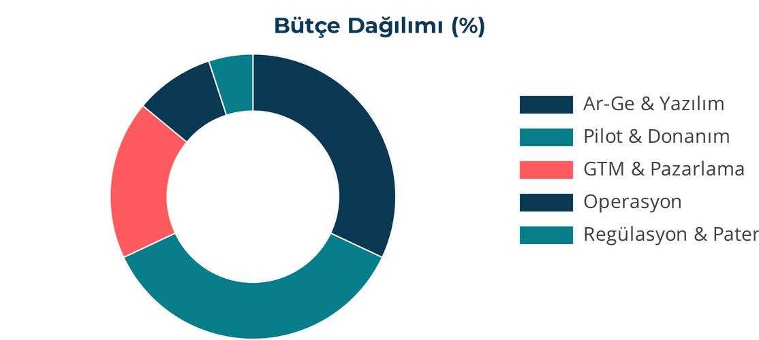



Finansal Hedefler & Kaynak Talebi
Hibe / Yatırım
TÜBİTAK BiGG:
₺900K
Eş Yatırım
₺600K
Göstergeler
Yıl 1 ARR
Yıl 2 ARR
₺11M
₺25M
Büyüme
Break-even
Runway
Ay 16
18 ay
Kilometre Taşları
0–6 ay:
MVP → Ürün 1.0
Brüt Marj
6–12 ay:
10+ OSB & 50+ KOBİ, ARR ₺11M
%65
Yıl 2:
DaaS & Series A (Q4 2026)

Slide 13
Teşekkürler!
Ediz Süleymanoğlu
Kurucu • Ürün & İş Model Lideri
Telefon
E- posta
+90 553 305 1853
edizsuleymanoglu2022@gmail.com
LinkedIn
linkedin.com/in/edizsyuleymanoglu
Enerjiyi Türet, Karbonu Yönet, Değeri Paylaş

Slide 14

